Slide 1


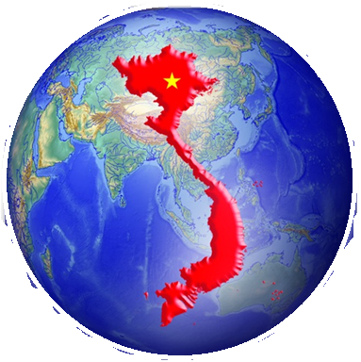
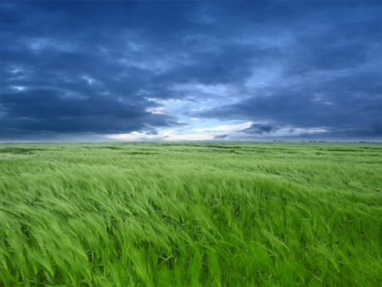

PHẠM VI BIỂN ĐÔNG, VÙNG BIỂN ĐẢO VÀ ĐẶC ĐIỂM TỰ NHIÊN VÙNG BIỂN ĐẢO VIỆT NAM
BÀI 11
ĐỊA LÍ 8

Slide 2

LỚP
8
PHẦN ĐỊA LÍ
BÀI 11. PHẠM VI BIỂN ĐÔNG, VÙNG BIỂN ĐẢO VÀ ĐẶC ĐIỂM TỰ NHIÊN VÙNG BIỂN ĐẢO VIỆT NAM
NỘI DUNG BÀI HỌC
1
KHÁI QUÁT VỀ PHẠM VI BIỂN ĐÔNG
2
CÁC VÙNG BIỂN CỦA VIỆT NAM Ở BIỂN ĐÔNG
3
ĐẶC ĐIỂM TỰ NHIÊN VÙNG BIỂN ĐẢO VIỆT NAM
4
LUYỆN TẬP VÀ VẬN DỤNG

Slide 3
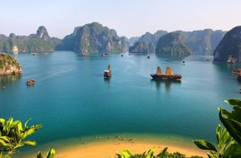

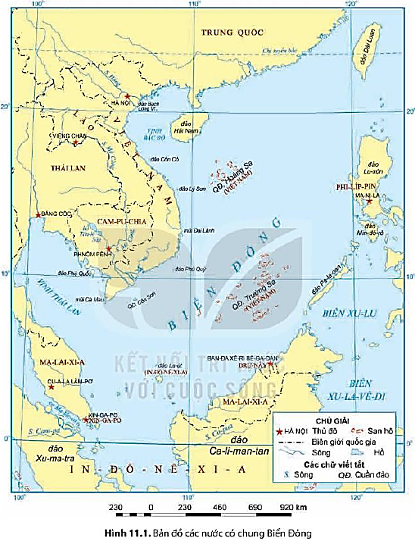
BÀI 11
1
KHÁI QUÁT VỀ PHẠM VI BIỂN ĐÔNG
Quan sát hình 11.1 và kênh chữ SGK, cho biết:
- Biển Đông có diện tích bao nhiêu? Lớn thứ mấy trên thế giới?
- Biển Đông nằm ở đại dương nào? Trải dài trên những vĩ độ nào?

Slide 4
1. KHÁI QUÁT VỀ PHẠM VI BIỂN ĐÔNG
- Biển Đông thuộc Thái Bình Dương, có diện tích khoảng 3,44 triệu km²

Slide 5
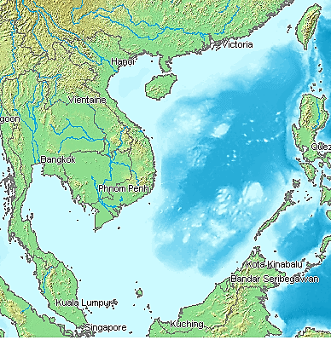
BIỂN ĐÔNG

Slide 6
BÀI 11
1
Quan sát hình 11.1 và kênh chữ SGK, hãy xác định các quốc gia và vùng lãnh thổ có chung Biển Đông với nước ta.

Slide 7
- Các nước có chung Biển Đông với Việt Nam là: Trung Quốc, Phi-lip-pin, In-đô-nê-xia, Bru-nây, Ma-lay-xia, Xing-ga-po, Thái Lan, Cam-pu-chia.

Slide 8
BÀI 11
1
KHÁI QUÁT VỀ PHẠM VI BIỂN ĐÔNG
Quan sát hình 14.1 và kênh chữ SGK, hãy xác định 2 vịnh biển lớn trong Biển Đông.
- Cho biết diện tích của phần biển Việt Nam trong biển Đông là bao nhiêu?

Slide 9
BÀI 11
1
KHÁI QUÁT VỀ PHẠM VI BIỂN ĐÔNG
- Hai vịnh lớn là vịnh Bắc Bộ và vịnh Thái Lan.
- Vùng biển VN là một phần của Biển Đông, có diện tích khoàng 1 triệu km².

Slide 10
2. CÁC VÙNG BIỂN CỦA VIỆT NAM Ở BIỂN ĐÔNG
CH. Quan sát các hình 11.2-11.4 và kênh chữ SGK, hãy:
- Cho biết vùng biển nước ta gồm những bộ phận nào?
- Vùng biển nước ta bao gồm nội thủy, lãnh hải, vùng tiếp giáp lãnh hải, vùng đặc quyền kinh tế và thềm lục địa.

Slide 11
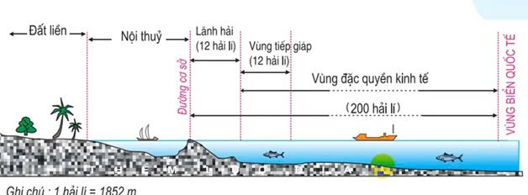

Slide 12

CH. Quan sát các hình 11.2-11.4 và kênh chữ SGK, hãy:
- Nêu căn cứ xác định vùng biển nước ta?
- Căn cứ theo Pháp luật VN, điều ước quốc tế về biên giới lãnh thổ mà nước ta là thành viên và Công ước của Liên hợp quốc về Luật biển năm 1982.

Slide 13
CH. Cho biết đường cơ sở là gì? Xác định các mốc đường cơ sở trên biển dùng để tính chiều rộng lãnh hải của lục địa nước ta.
- Đường cơ sở để tính chiều rộng lãnh hải VN là đường thẳng gãy khúc, nối liền các điểm từ 0 – A11.

Slide 14
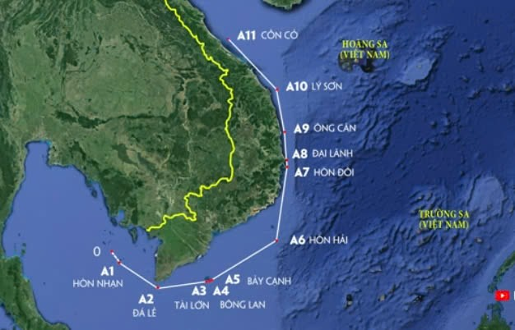

Slide 15
- Mốc 0 - nằm trên ranh giới phía Tây Nam của vùng nước lịch sử của nước Cộng hòa xã hội chủ nghĩa Việt Nam và Cộng hòa nhân dân Campuchia.
- Mốc A1 - tại hòn Nhạn, quần đảo Thổ Chu, tỉnh Kiên Giang.
- Mốc A2 - tại hòn Đá Lẻ ở Đông Nam Hòn Khoai, tỉnh Cà Mau.
- Mốc A3 - tại hòn Tài Lớn, Côn Đảo.
- Mốc A4 - tại hòn Bông Lang, Côn Đảo.

Slide 16
- Mốc A 5 - tại hòn Bảy Cạnh, Côn Đảo.
- Mốc A6 - hòn Hải (nhóm đảo Phú Quý), tỉnh Bình Thuận.
- Mốc A7 - hòn Đôi, tỉnh Khánh Hòa.
- Mốc A8 - mũi Đại Lãnh, tỉnh Phú Yên.
- Mốc A9 - hòn Ông Căn, tỉnh Bình Định.
- Mốc A10 - đảo Lý Sơn, tỉnh Quảng Ngãi.
- Mốc A11 - đảo Cồn Cỏ, tỉnh Quảng Trị.

Slide 17
CH. Quan sát các hình 11.2-11.4 và kênh chữ SGK, hãy:
- Cho biết nội thủy và lãnh hải khác nhau như thế nào?
- Nội thuỷ là vùng nước tiếp giáp với bờ biển, ở phía trong đường cơ sở và là bộ phận lãnh thổ của Việt Nam.
- Lãnh hải là vùng biển có chiều rộng 12 hải lí tính từ đường cơ sở ra phía biển. Ranh giới ngoài của lãnh hải là biên giới quốc gia trên biển của Việt Nam.

Slide 18
- Cho biết vùng tiếp giáp lãnh hải và vùng đặc quyền kinh tế khác nhau như thế nào?
- Vùng tiếp giáp lãnh hải là vùng biển tiếp liền và nằm ngoài lãnh hải Việt Nam, có chiều rộng 12 hải lí tính từ ranh giới ngoài của lãnh hải.
- Vùng đặc quyền kinh tế là vùng biển tiếp liền và nằm ngoài lãnh hải Việt Nam, hợp với lãnh hải thành một vùng biển có chiều rộng 200 hải lí tính từ đường cơ sở.

Slide 19
- Nêu khái niệm thềm lục địa VN.
Thềm lục địa Việt Nam là đáy biển và lòng đất dưới đáy biển, tiếp liền và nằm ngoài lãnh hải Việt Nam, trên toàn bộ phần kéo dài tự nhiên của lãnh thổ đất liền, các đảo và quần đảo của Việt Nam cho đến mép ngoài của rìa lục địa.

Slide 20
- Nêu cách xác định thềm lục địa khi mép ngoài của rìa lục địa này cách đường cơ sở chưa đủ 200 hải lí và khi mép ngoài của rìa lục địa này vượt quá 200 hải lí tính từ đường cơ sở.
- Trường hợp mép ngoài của rìa lục địa này cách đường cơ sở chưa đủ 200 hải lí: thì thềm lục địa nơi đó được kéo dài đến 200 hải lí tính từ đường cơ sở.
- Trường hợp mép ngoài của rìa lục địa này vượt quá 200 hải lí tính từ đường cơ sở: thì thềm lục địa nơi đó được kéo dài không quá 350 hải lí tính từ đường cơ sở hoặc không quá 100 hải lí tính từ đường đẳng sâu 2500m.

Slide 21
- Cho biết ngày 25/12/2020 hiệp định gì đã được kí kết? Xác định đường phân chia vịnh Bắc Bộ giữa Việt Nam và Trung Quốc.
- Ngày 25/12/2000, Hiệp định về phân định lãnh hải, vùng đặc quyền kinh tế và thềm lục địa của VN và Trung Quốc trong vịnh Bắc Bộ đã được kí kết.
- Đường phân định vịnh Bắc Bộ giữa Việt Nam và Trung Quốc được xác định bằng 21 điểm có tọa độ xác định, nối tuần tự với nhau bằng các đoạn thẳng.

Slide 22
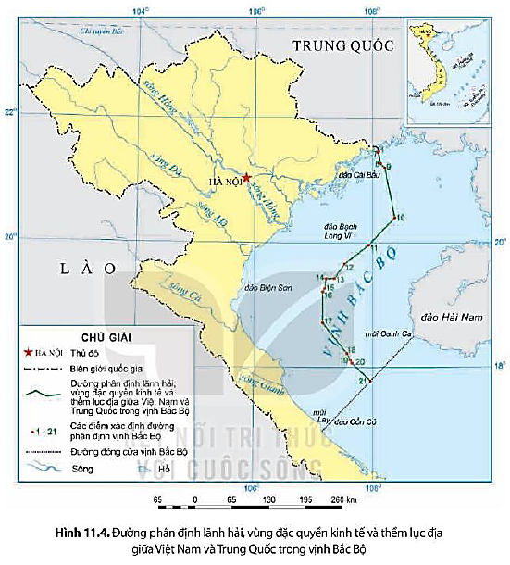

Slide 23
3. ĐẶC ĐIỂM TỰ NHIÊN VÙNG BIỂN ĐẢO VIỆT NAM
a. Địa hình
Quan sát các hình ảnh và kênh chữ SGK, cho biết địa hình ven biển nước ta gồm những dạng địa hình gì?
- Địa hình ven biển rất đa dạng, bao gồm: vịnh cửa sông, bờ biển mài mòn, tam giác châu, các bãi cát phẳng, cồn cát, đầm phá, vũng vịnh nước sâu,...

Slide 24
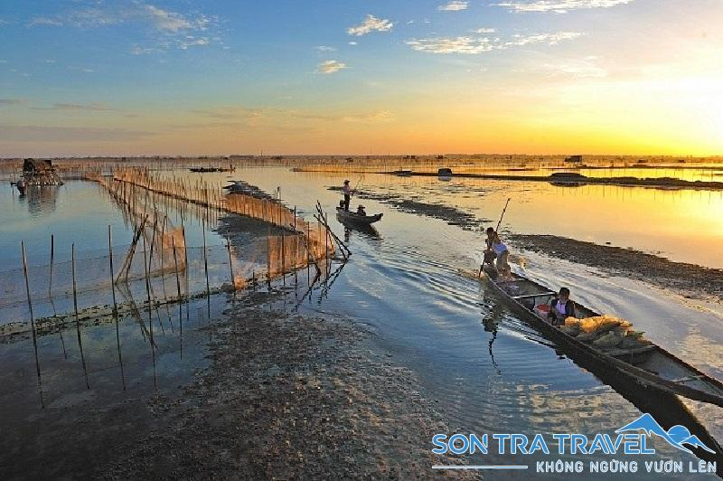
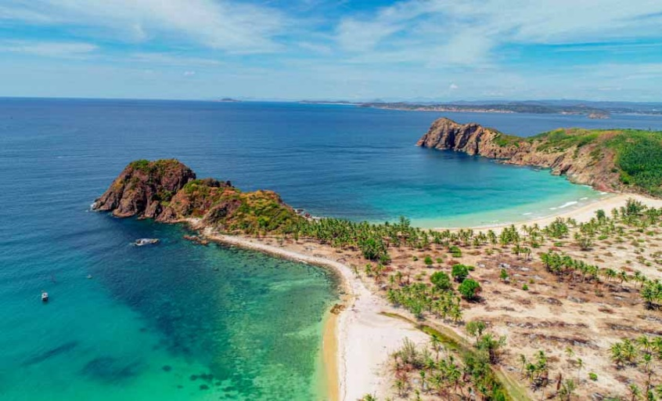
Phá Tam Giang
Bờ biển mài mòn

Slide 25
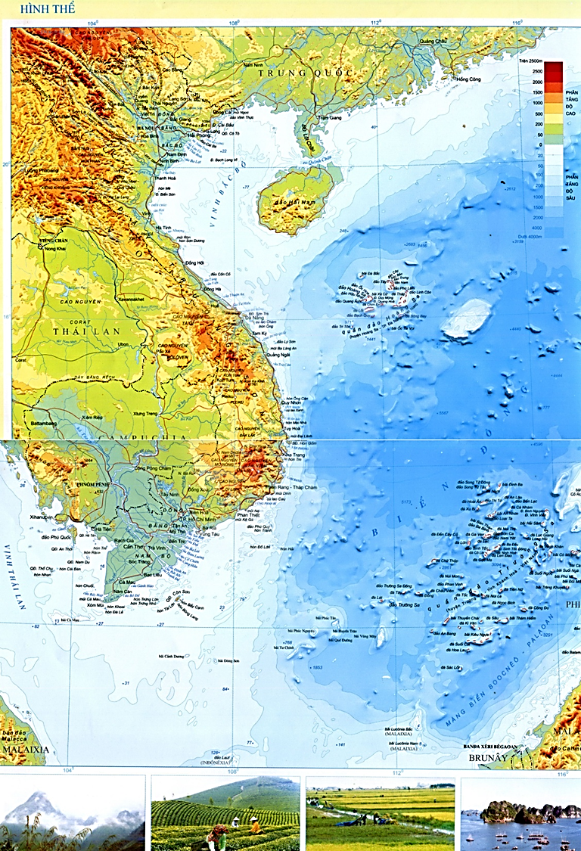
BÀI 11
3
ĐẶC ĐIỂM TỰ NHIÊN VÙNG BIỂN ĐẢO VIỆT NAM
a. Địa hình
Quan sát Atlat tr6, 7 và kênh chữ SGK, cho biết thềm lục địa nước ta có đặc điểm gì?

Slide 26
Quan sát Atlat tr6, 7 và kênh chữ SGK, cho biết thềm lục địa nước ta có đặc điểm gì?
- Địa hình thềm lục địa nông và bằng phẳng ở phía bắc và phía nam, hẹp và sâu ở miền Trung.

Slide 27
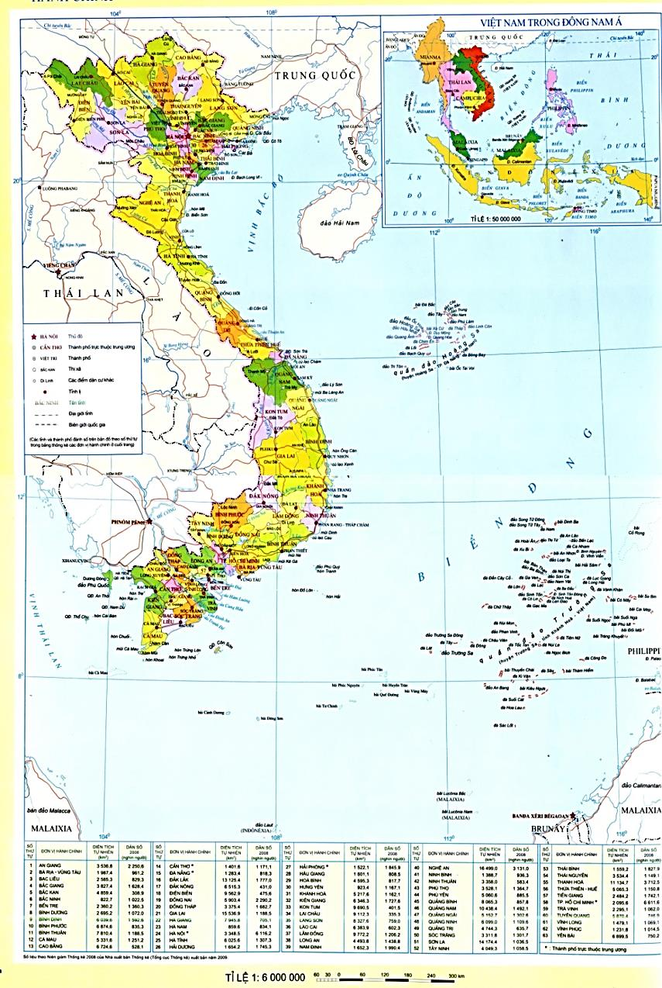
3. ĐẶC ĐIỂM TỰ NHIÊN VÙNG BIỂN ĐẢO VIỆT NAM
Quan sát Atlat tr 4, 5 và kênh chữ SGK,
- Xác định các đảo và quần đảo của nước ta.
- Các đảo và quần đảo nước ta đóng vai trò gì?

Slide 28
- Có nhiều đảo và quần đảo, trong đó có 2 quần đảo xa bờ là Hoàng Sa và Trường Sa.

Slide 29
- Các đảo và quần đảo đóng vai trò rất quan trọng về kinh tế - chính trị và an ninh quốc phòng.

Slide 30
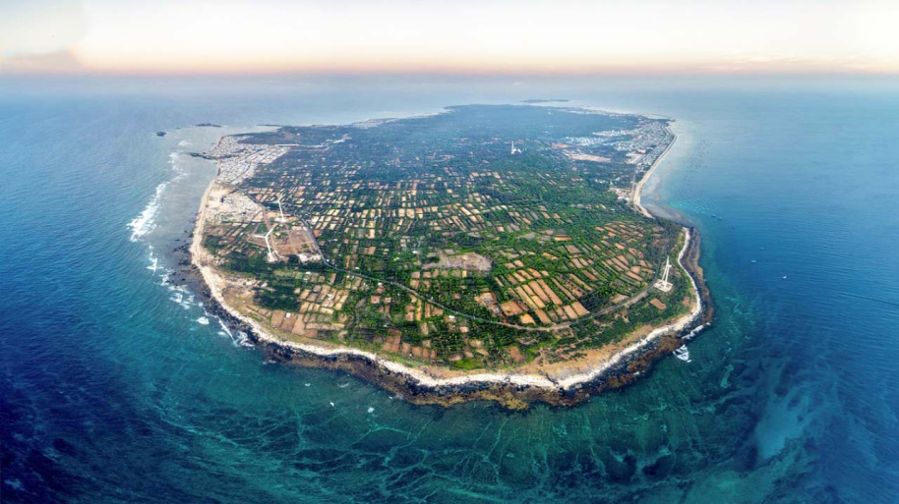

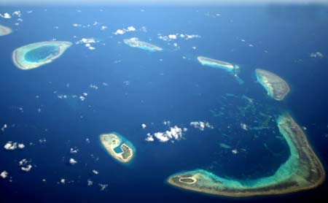
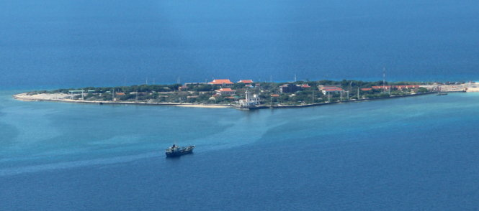
BÀI 11
3
ĐẶC ĐIỂM TỰ NHIÊN VÙNG BIỂN ĐẢO VIỆT NAM
Đảo Phú Qúy
Đảo Bạch Long Vĩ
Quần đảo Hoàng Sa
Quần đảo Trường Sa

Slide 31
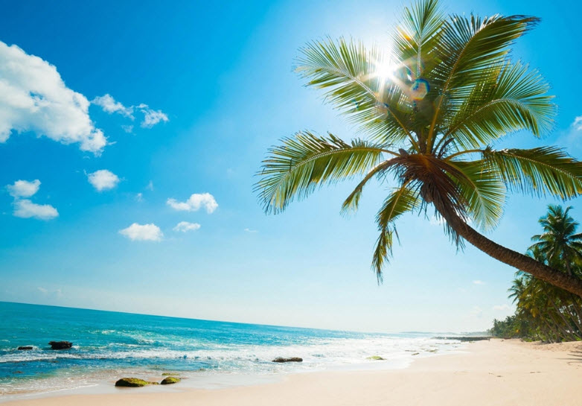
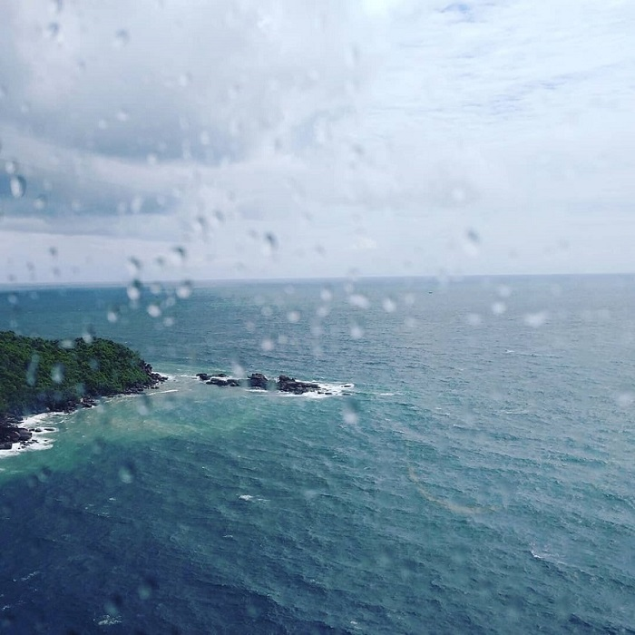
b. Khí hậu
Quan sát các hình ảnh và kênh chữ SGK, trình bày đặc điểm nhiệt độ và lượng mưa trên biển ở nước ta.
Bình minh trên biển Nha Trang
Mưa trên đảo Phú Quốc

Slide 32
BÀI 11
3
ĐẶC ĐIỂM TỰ NHIÊN VÙNG BIỂN ĐẢO VIỆT NAM
b. Khí hậu
- Nhiệt độ: khá cao, trên 23°C, biên độ nhiệt nhỏ hơn đất liền.
- Lượng mưa: nhỏ hơn trên đất liền khoảng trên 1100 mm/năm.

Slide 33
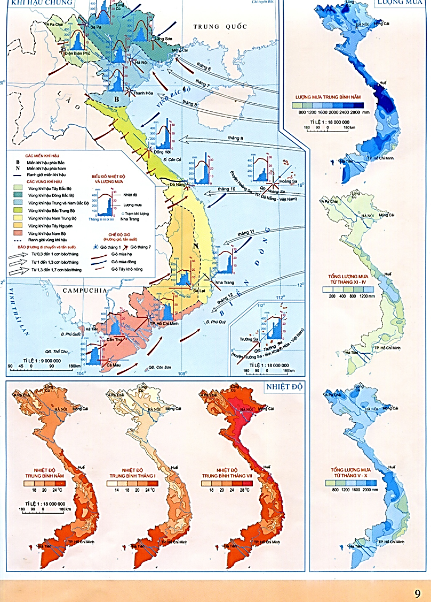
Quan sát Atlat tr 9 và kênh chữ SGK, hãy xác định các hướng gió thổi trên biển ở nước ta.

Slide 34
BÀI 11
3
ĐẶC ĐIỂM TỰ NHIÊN VÙNG BIỂN ĐẢO VIỆT NAM
b. Khí hậu
- Gió trên Biển: thay đổi theo mùa và mạnh hơn trên đất liền.
- Thiên tai: bão, lốc, áp thấp nhiệt đới,...

Slide 35
-Từ tháng 10 đến tháng 4 năm sau, gió mùa mùa đông và Tín phong có hướng đông bắc chiếm ưu thế;
- Từ tháng 5 đến tháng 9, gió mùa hướng tây nam, đông nam chiếm ưu thế.
- Gió trên biển mạnh hơn trên đất liền rõ rệt.

Slide 36
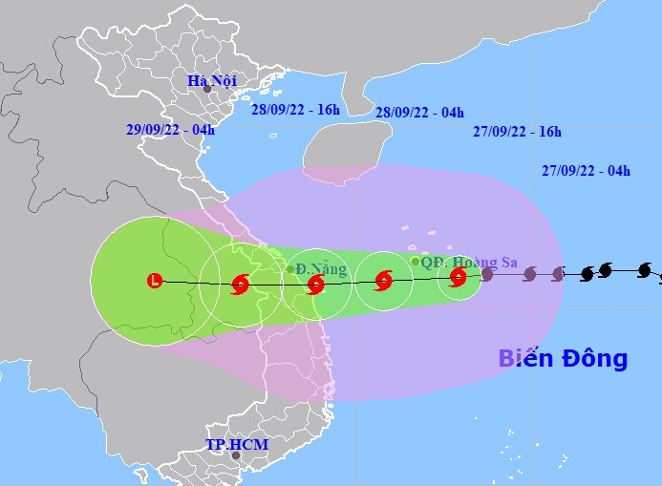
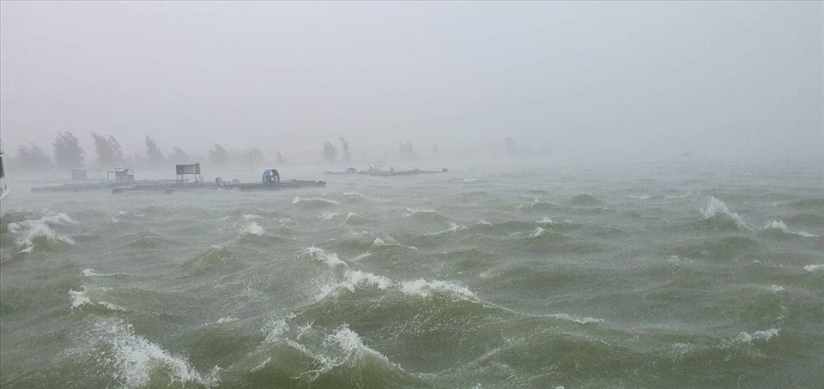
Quan sát Atlat tr 9 và kênh chữ SGK, cho biết vùng biển nước ta có những thiên tai nào? Trung bình mỗi năm trước ta có bao nhiêu cơn bão? Tần suất bão lớn nhất là vào tháng nào? Đổ bộ vào vùng nào của nước ta?
Bão Noru đổ bộ vào vùng biển Đà Nẵng

Slide 37
- Vùng biển nước ta là nơi chịu nhiều thiên tai: bão, áp thấp nhiệt đới, lốc,...
- Trung bình mỗi năm có 3 - 4 cơn bão trực tiếp đổ bộ vào đất liền Việt Nam.
- Tần suất bão lớn nhất là vào tháng 9. Đổ bộ vào vùng Bắc Trung Bộ.

Slide 38
BÀI 11
3
ĐẶC ĐIỂM TỰ NHIÊN VÙNG BIỂN ĐẢO VIỆT NAM
b. Khí hậu
- Gió trên Biển: thay đổi theo mùa và mạnh hơn trên đất liền.

Slide 39
BÀI 11
3
ĐẶC ĐIỂM TỰ NHIÊN VÙNG BIỂN ĐẢO VIỆT NAM
b. Khí hậu
- Nhiệt độ: khá cao, trên 23°C, biên độ nhiệt nhỏ hơn đất liền.
- Lượng mưa: nhỏ hơn trên đất liền khoảng trên 1100 mm/năm.
- Gió trên Biển: thay đổi theo mùa và mạnh hơn trên đất liền.
- Thiên tai: bão, lốc, áp thấp nhiệt đới,...

Slide 40
c. Hải văn
Quan sát các hình ảnh và kênh chữ SGK, cho biết độ muối của nước biển là bao nhiêu? Độ muối của nước biển thay đổi như thế nào? Kể tên các nơi sản xuất muối nổi tiếng ở nước ta.

Slide 41
c. Hải văn
- Độ muối: bình quân của Biển Đông là 32 - 33%₀; thay đổi theo khu vực, theo mùa và theo độ sâu.
+ Các nơi sản xuất muối nổi tiếng: Sa Huỳnh và Cà Ná.

Slide 42
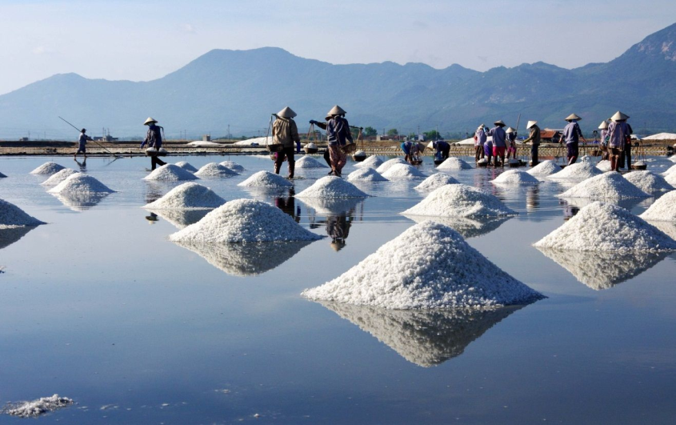
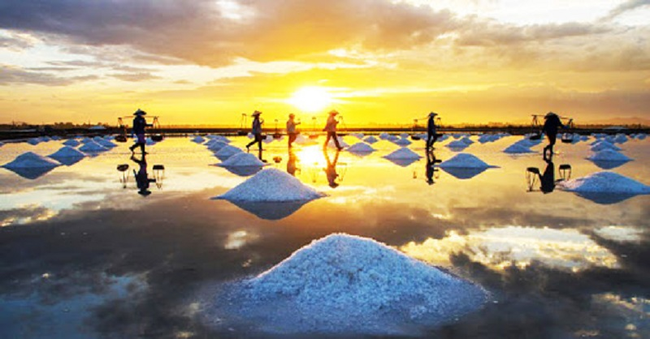
Sản xuất muối ở Sa Huỳnh
Sản xuất muối ở Cà Ná

Slide 43
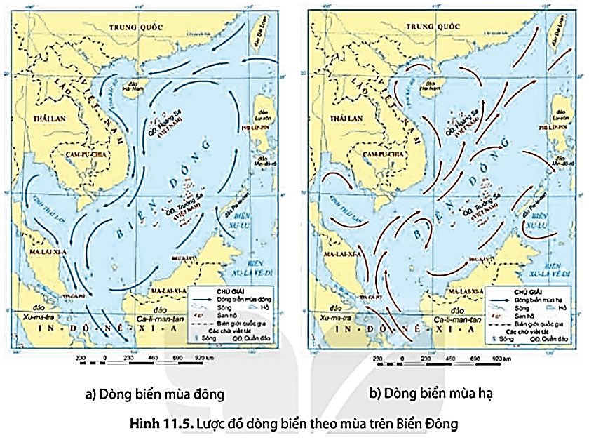
Quan sát các hình ảnh, xác định hướng chảy của dòng biển trong vùng biển nước ta. Nguyên nhân nào tạo nên hướng chảy của các dòng biển?

Slide 44
Dòng biển:
+ Hướng chảy của dòng biển ven bờ ở nước ta thay đổi theo mùa.
+ Nguyên nhân: do hoạt động của gió mùa.
. Mùa đông, dòng biển có hướng: đông bắc - tây nam.
. Mùa hạ, dòng biển chảy theo hướng tây nam - đông bắc.

Slide 45
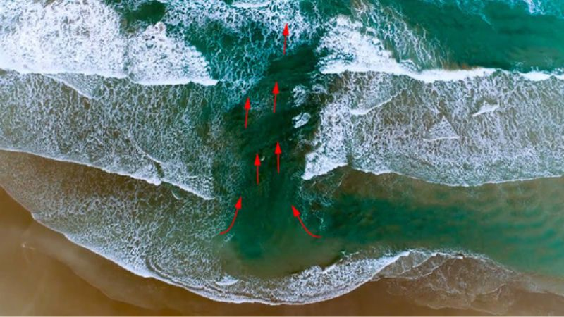

Slide 46
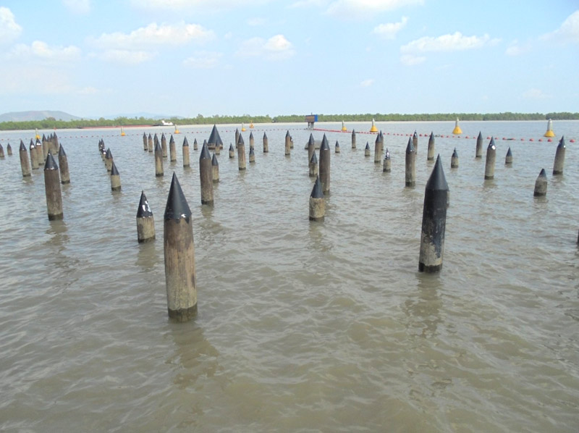
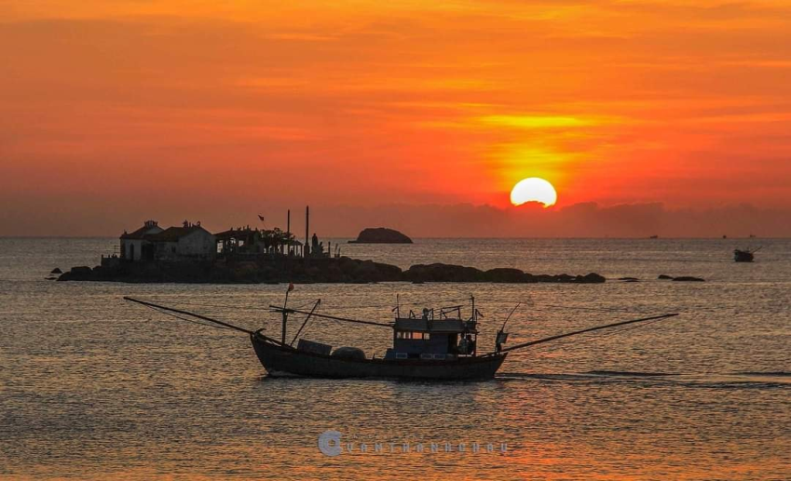
Nhật triều trên cửa sông Bạch Đằng
Bán nhật triều ở Nha Trang
Quan sát các hình ảnh và kênh chữ SGK, nêu đặc điểm chế độ triều của nước ta.

Slide 47
- Thủy triều bao gồm: nhật triều và bán nhật triều điển hình.

Slide 48
+ Nhật triều đều: Trong một ngày mặt trăng có một lần triều lên và một lần triều xuống,
+ Bán nhật triều đều: Trong một ngày mặt trăng có hai lần triều lên và hai lần triều xuống,
https://youtu.be/05MfF6_5Ppo?si=WvULEyZMdX4aTgXx

Slide 49
+ Độ cao thủy triều cũng thay đổi tuỳ đoạn bờ biển (cao nhất là từ Quảng Ninh đến Thanh Hoá, thấp nhất là vùng biển ven bờ đồng bằng sông Cửu Long).

Slide 50
BÀI 11
4
LUYỆN TẬP VÀ VẬN DỤNG
a. Luyện tập
Quan sát Dựa vào hình 11.5, hãy cho biết sự khác nhau về hướng chảy của dòng biển mùa đông và dòng biển mùa hạ trên biển đông.
Dòng biển ven bờ nước ta có sự thay đổi theo mùa về hướng chảy:
- Mùa đông, dòng biển có hướng đông bắc - tây nam;
- Mùa hạ, dòng biển chảy theo hướng ngược lại, là tây nam - đông bắc.

Slide 51
BÀI 11
4
LUYỆN TẬP VÀ VẬN DỤNG
b. Vận dụng
Tìm hiểu về vị trí địa lý, đặc điểm tự nhiên của một trong các khu vực biển và hải đảo sau: vịnh Bắc Bộ, vịnh Thái Lan, quần đảo Hoàng Sa, quần đảo Trường Sa.

Slide 52
VỊ TRÍ ĐỊA LÍ, ĐẶC ĐIỂM TỰ NHIÊN CỦA QUẦN ĐẢO TRƯỜNG SA
- Vị trí địa lí:
+ Quần đảo Trường Sa của Việt Nam nằm về phía Nam Biển Đông, ở trong khoảng từ 6⁰30’ đến 12⁰ độ vĩ Bắc, 111⁰00 đến 117⁰20’ độ kinh Đông; Cách vịnh Cam Ranh (Khánh Hòa) khoảng 248 hải lý và cách đảo Hải Nam (Trung Quốc) gần 600 hải lý.
+ Đây là quần thể gồm hơn 100 đảo, bãi ngầm, bãi san hô, trải rộng trên vùng biển khoảng 180.000 km² và án ngữ vùng biển rộng phía Đông Nam nước ta.
+ Căn cứ vào vị trí và khoảng cách giữa các đảo, quần đảo Trường Sa được chia thành 8 cụm: Song Tử, Thị Tứ, Loại Ta, Nam Yết, Sinh Tồn, Trường Sa, Thám Hiểm và Bình Nguyên.
- Đặc điểm tự nhiên:
+ Diện tích các đảo: các đảo thuộc quần đảo Trường Sa có diện tích nhỏ; trong đó, Ba Bình là đảo rộng nhất, có diện tích khoảng 0,6 km².
+ Độ cao của các đảo (so với mặt nước biển trung bình) khoảng từ 3 m - 5 m; cao nhất là đảo Song Tử Tây, khoảng từ 4 m - 6 m (lúc thủy triều xuống).
+ Chất đất trên các đảo chủ yếu là cát san hô, có lẫn các lớp phân chim và mùn cây, dày khoảng 5 cm - 10 cm.

Slide 53
VỊ TRÍ ĐỊA LÍ, ĐẶC ĐIỂM TỰ NHIÊN CỦA QUẦN ĐẢO TRƯỜNG SA
+ Một số đảo có mạch nước ngầm, có thể tạo ra các giếng nước ngọt, như: Song Tử Tây, Song Tử Đông, Trường Sa, v.v. Đây là vấn đề rất quan trọng để đưa dân ra sinh sống trên các đảo và phát triển dịch vụ hậu cần nghề cá.
+ Ngoài các đảo nổi, còn có các bãi đá, san hô ngầm, như: Sinh Tồn Đông, Chữ Thập, Châu Viên, Ga Ven, Ken Nan, Đá Lớn, Thuyền Chài, v.v.
+ Khí hậu ở quần đảo Trường Sa được chia thành hai mùa: mùa khô (từ tháng 1 đến tháng 5) và mùa mưa (từ tháng 5 đến tháng 1 của năm sau) với lượng mưa rất lớn, khoảng hơn 2.500 mm. Các hiện tượng thời tiết cực đoan, như: giông, lốc diễn ra quanh năm và là nơi thường xuyên hứng chịu các cơn bão lớn đi qua.
+ Thảm thực vật ở quần đảo Trường Sa tương đối phong phú với nhiều loại cây xanh, như: phong ba, mù u, bàng vuông, phi lao và một số dây leo, cỏ dại vùng nhiệt đới. Đặc biệt, trên đảo Song Tử Đông có cả vườn dừa và nhiều cây nhỏ.
+ Nguồn lợi hải sản ở Trường Sa cũng rất đa dạng, bao gồm nhiều loại động vật quý, hiếm và có giá trị kinh tế cao, nhất là tôm hùm, vích và cá ngừ đại dương, v.v.

Slide 54
https://youtu.be/cH81mgmsoxo?si=otx2ekZJ4DwZ6Cxy

